Slide 1
Микропроцессоры. История развития и принцип ИХ работы.
ГБОУ гимназия №1505
Козловский Иван 9А

Slide 2
Проблемы
Микропроцессоры. История развития и принцип работы.
Для людей компьютеры стали предметом быта.
Не многие люди из моего окружения понимают, как это работает.
Многие люди из моего окружения родились уже в XXI веке, поэтому они не застали формирование IT-индустрии.

Slide 3
Цель
Микропроцессоры. История развития и принцип работы.
Ответить на вопросы:
Что такое микропроцессор?
Как проходило развитие микропроцессоров?

Slide 4
Развитие индустрии
Микропроцессоры. История развития и принцип работы.
Список поколений | Особенности
Первые компьютеры. | Электровакуумные лампы; память на магнитных сердечниках
Второе поколение. | Транзисторы ➔ достижение миниатюризации;
Третье поколение. | Переход к интегральным схемам; регистровая память
Четвертое (последнее) поколение. | Переход к единому ЦП (центральному процессору) на едином кристалле

Slide 5
Создание современных микропроцессоров
Микропроцессоры. История развития и принцип работы.
Основа – кремний. Свойства кремния, лежащие в основе принципов работы микропроцессора, позволяют создать транзисторный ключ.
Процесс создания можно разделить на несколько частей:
Добыча кремния.
Формирование монокристалла.
Нарезка на пластины.
Шлифовка заготовок.
Фотолитография.
Создание соединений между транзисторами.
Тестирование.

Slide 6
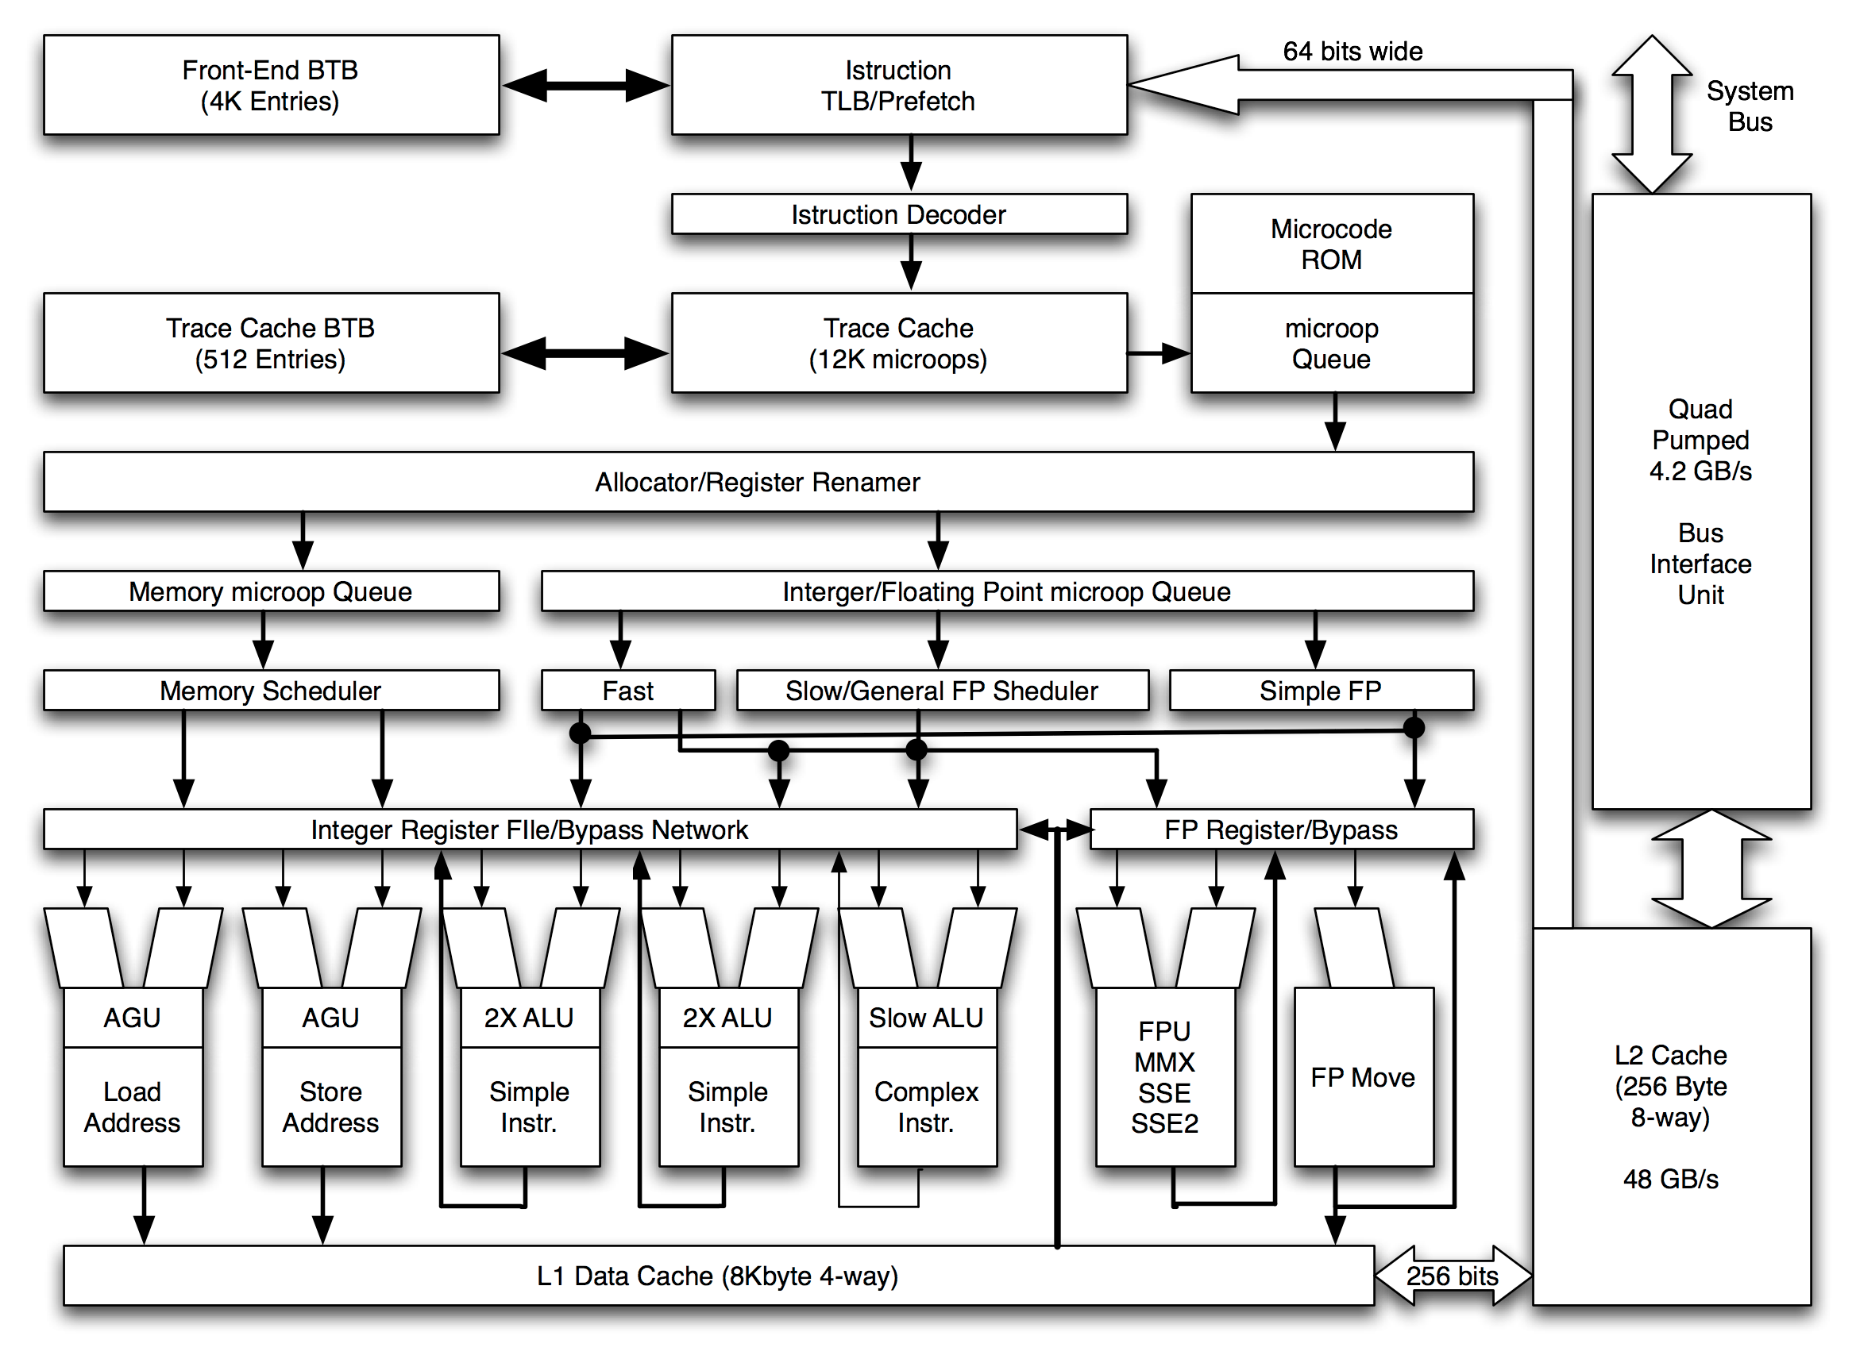
Архитектура процессора
Микропроцессоры. История развития и принцип работы.
Структура ЦП:
процессорное ядро;
кеш-память;
блок;
цифро-аналоговые преобразователи;
вспомогательные элементы.

Slide 7
Архитектура процессора
Микропроцессоры. История развития и принцип работы.
CISC. Присутствует поддержка команд с размером от 1 до 15 байт и > 10 способов адресации, что позволяет использовать наиболее алгоритмы для решения задач.
RISC. Команды фиксированного размера, а их количество сильно урезано в угоду скорости их исполнения.

Slide 8
Заключение
Микропроцессоры. История развития и принцип работы.
Компьютеры, в основе которых лежат микропроцессоры, стали неотъемлемой частью нашей жизни.

Slide 9
СПАСИБО за внимание

